Slide 1

quimicaempratica.wordpress.com
Desentupindo Pias Quimicamente
Autoras: Karoline dos Santos Tarnowski
Anne Gabrielle Meirinho
Nadine Inacio

Slide 2
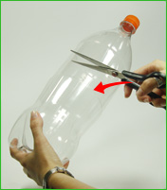

4. Procedimento Experimental
Corte, com o auxílio de uma tesoura, a
parte superior da garrafa plástica acima
de onde se localiza o rótulo;
Encaixe a parte superior cortada dentro da parte inferior da garrafa, simulando o ralo de uma pia, como mostra a imagem abaixo:

Slide 3
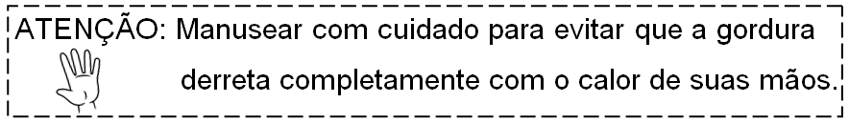
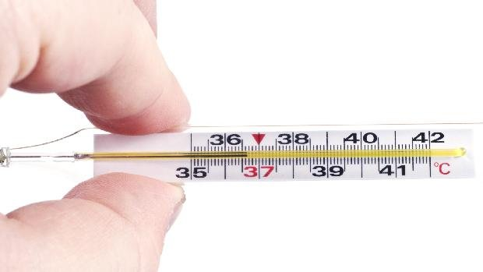
Em seguida, para representar o acúmulo de gordura que entope as pias, adicione, com uma espátula ou colher, manteiga no orifício da garrafa.
Adicione até formar uma camada de aproximadamente 1 cm de espessura!
(nossas mãos são mais
quentes que o ambiente,
aprox. 37ºC)

Slide 4


Certifique-se de que a gordura tampou quaisquer orifícios.
Se ainda houverem buracos, preencha com mais um pouquinho de gordura.
          Adicione um pouco de água, até um ou dois
          dedos de altura acima da gordura. Observe
          durante 1 minuto.
Algo aconteceu?
Sua pia está devidamente
entupida?

Slide 5
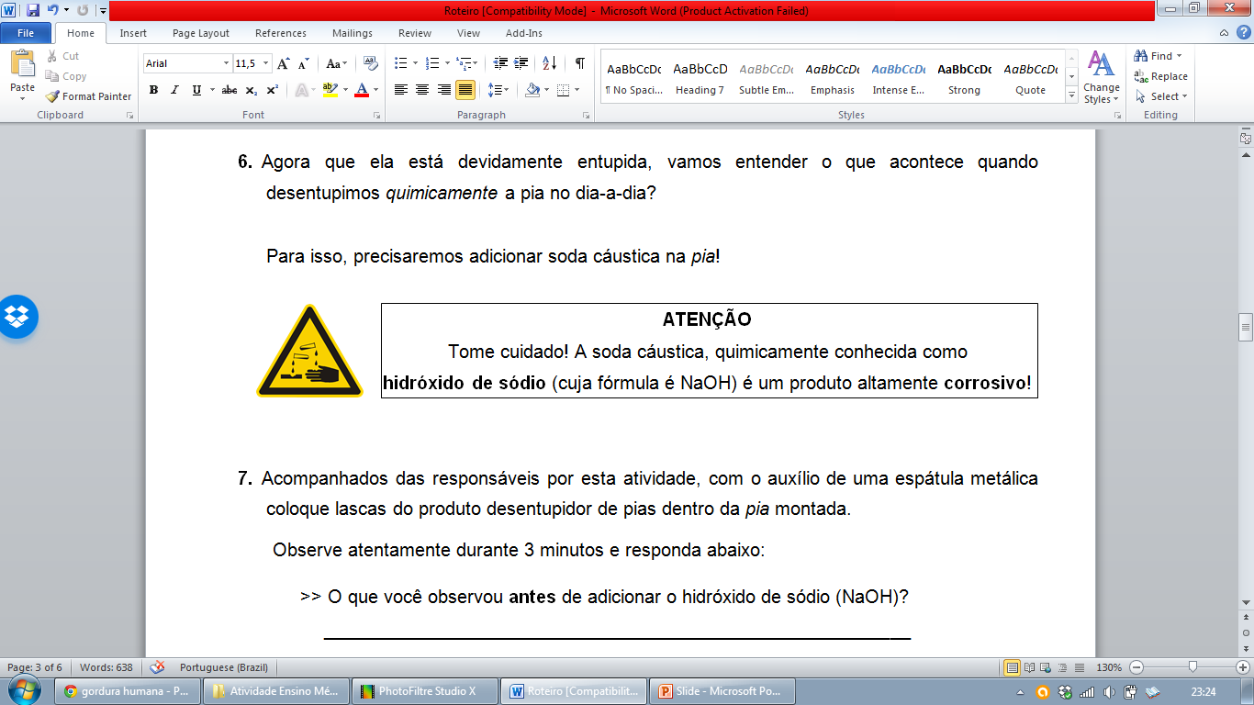
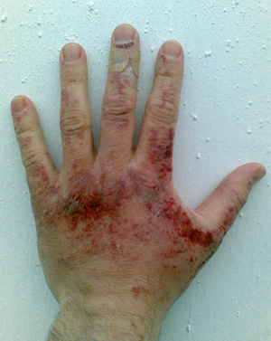
Agora que ela está devidamente entupida, vamos entender o que acontece quando desentupimos quimicamente a pia no dia-a-dia?
Para isso, precisaremos adicionar soda cáustica na pia!

Slide 6
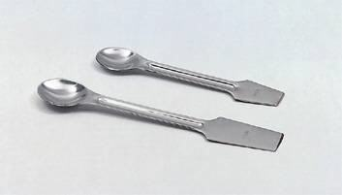
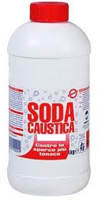
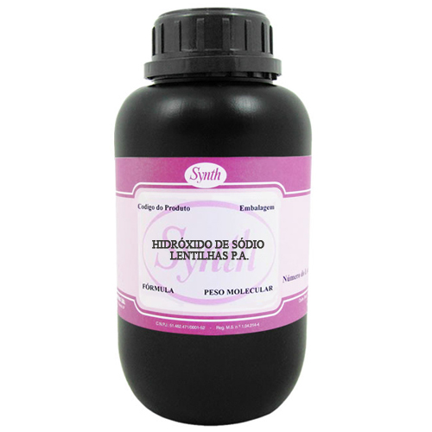
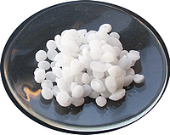
Com o auxílio de uma espátula metálica coloque lascas do produto desentupidor de pias dentro da pia montada.
(Espere, nós te ajudaremos!)
Comercial
“soda cáustica”
(NaOH)
Laboratorial
Hidróxido de sódio
(NaOH)

Slide 7
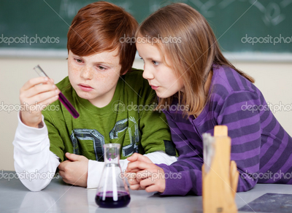
Observe atentamente por + 3 minutos
O que você observou antes de adicionar o NaOH?
O que você observou depois de adicionar o NaOH?
O que mudou?

Slide 8
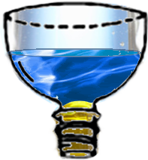
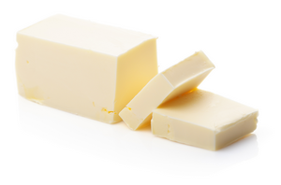
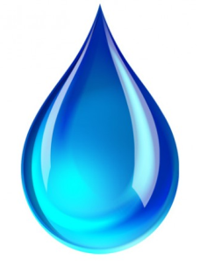


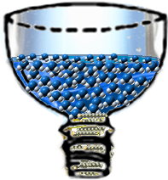
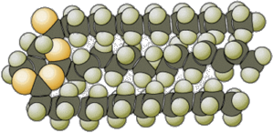
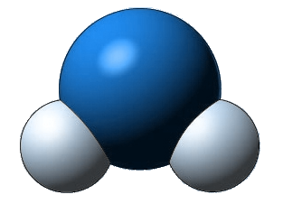
5. Entendendo o que aconteceu
+
Água
Gordura
+
Água
Gordura
Gordura
+
Água
Não se misturam
Água não dissolve a gordura
Não há reação química

Slide 9
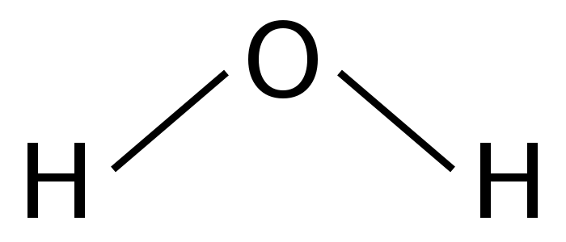

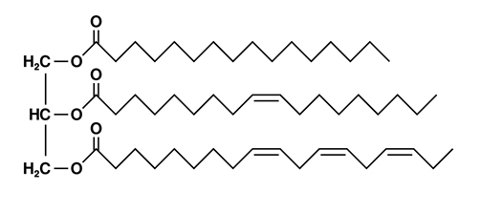
Mas por que a água não consegue desentupir a pia?!

Slide 10
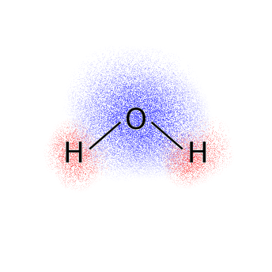
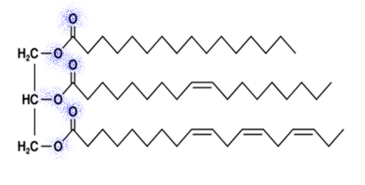
Mas por que a água não consegue desentupir a pia?!

Slide 11
Mas por que a água não consegue desentupir a pia?!
-
Tem polos
POLAR
+
+
Grande cadeia HC sem polos
APOLAR

Slide 12
a água é POLAR a gordura é APOLAR (bem pouco polar)
Por isso água e óleo ou gordura não se misturam,
“Semelhante dissolve semelhante”

Slide 13
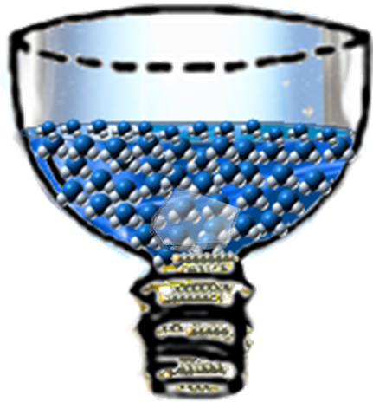
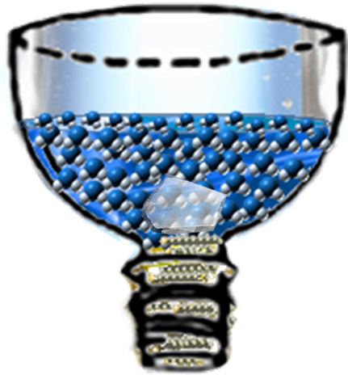
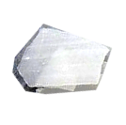
Mas por que quando adicionamos NaOH desentupiu a pia?!
NaOH
(hidróxido de sódio)

Slide 14

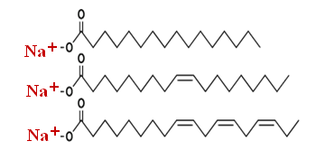

Mas por que quando adicionamos NaOH desentupiu a pia?!
+
3 NaOH
+
(molécula de gordura)
Sais formados!
Moléculas detergentes!

Slide 15

Mas por que quando adicionamos NaOH desentupiu a pia?!
Sais formados:
Polar
Apolar

Slide 16
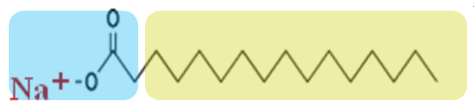
Sal formado entre a gordura e o NaOH
Polar
Apolar
Polar
água
Apolar
gordura

Slide 17

Sal formado entre a gordura e o NaOH
Polar
Apolar
Polar
água
Apolar
A parte do sal polar interage com a água
A parte do sal apolar interage com a gordura
gordura
Assim, o sal interage com as duas substâncias, e a pia desentope!
Notes:
Como se ele desse a mão de um lado pra água, e a mão pro outro lado da molécula orgânica! Talvez pudéssemos até fazer uma dinâmica dos balões com eles!!!! Levar balões amarelos e azuis, tudo pra simbolizar as interações. Dai tem um aluno que numa mão tem balão amarelo, e na outra mão balão azul! Ele consegue dar as mãos pra agua que é polar e pra molecula de gordura que é apolar!

Slide 18
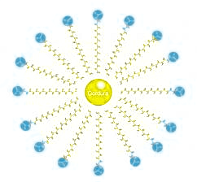
Sal formado entre a gordura e o NaOH
Polar
Apolar
Polar
água
Apolar
gordura

Slide 19
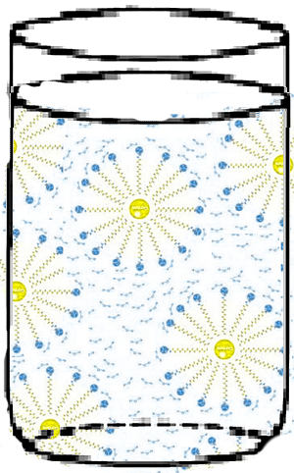
Representação das moléculas de água, da gordura e da molécula detergente.

Slide 20
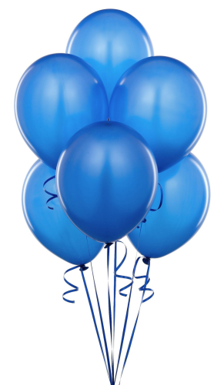
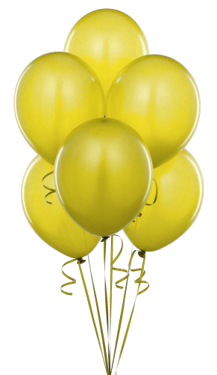
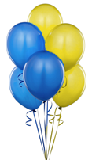

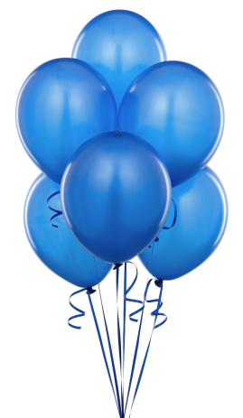

Simulando como isso ocorre!
+
água
gordura
+
+
água
detergente
gordura

